Slide 1

Picture Upload with Smart Glasses
발표자 : 손우규
주제제안
일정 : 2018.12.24
이 문서는 나눔글꼴로 작성되었습니다. 설치하기

Slide 2
목차
문제 정의
프로토 타입
개발 환경
진행 일정
Q & A

Slide 3
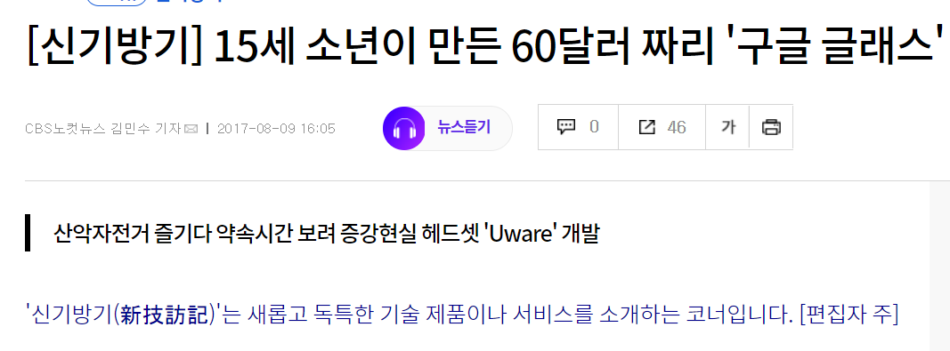
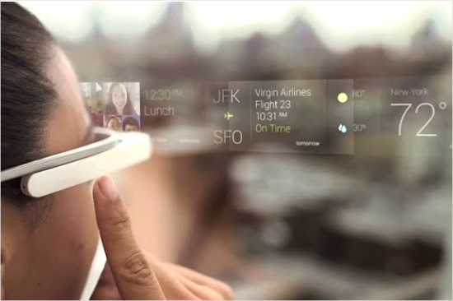
문제 정의
1. 문제 정의

Slide 4
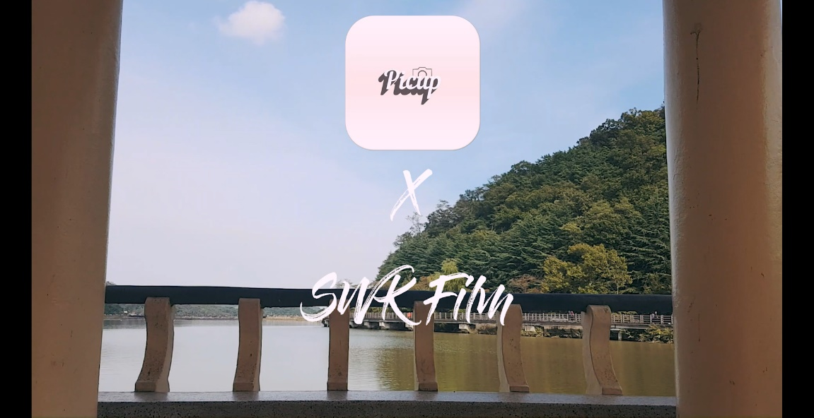
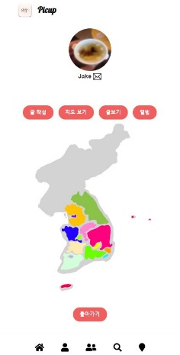
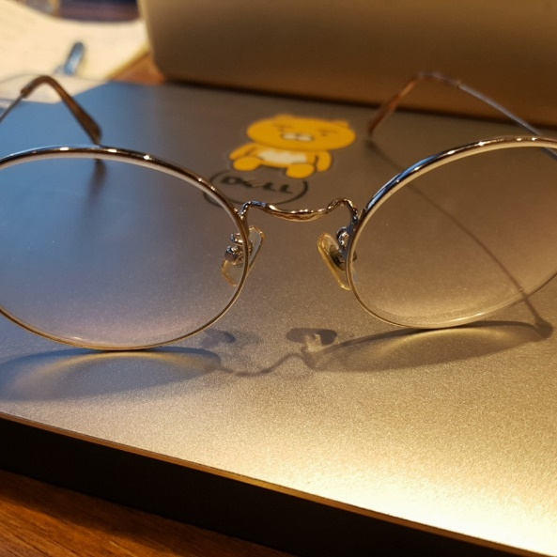
문제 정의
1. 문제 정의
사진과 여행을 사랑하는 사람들을 위하여 동료들과 함께 Picture Upload 프로젝트에만 몰두하였습니다.
모든 사람들이 여행했던 추억들을 한 눈에 볼 수 있는 여행지도를 가질 수 있다면 추억으로 남기기에 이보다 더 좋을 수 없다고 생각합니다.
하지만 이보다 더 욕심을 내어서 내 눈으로 보고 있는 것을 있는 그대로 추억으로 담을 수 있는 것은 어떨까? 라는 아이디어를 생각해보았고, Picture Upload를 바탕으로 촬영용 스마트 글래스를 개발하고자 합니다.
스마트 글래스에 장착된 소형 모듈을 사용하여 버튼을 클릭할 시 내 눈으로 보고 있는 사진을 Picup 서버에 업로드하게 되고, 이는 Picture Upload를 사용하는 사람들의 여행 지도에 업로드 됩니다.
Picup 글래스에 의해서 모든 사람들이 눈으로 보는 그대로의 추억을 남기게 하고 싶습니다.

Slide 5
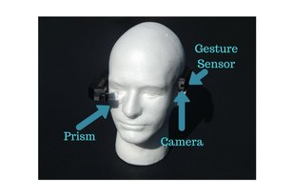
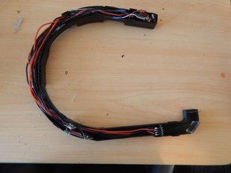
프로토 타입
2. 프로토 타입
https://www.instructables.com/id/Uwear-a-DIY-AR-Headset/

Slide 6
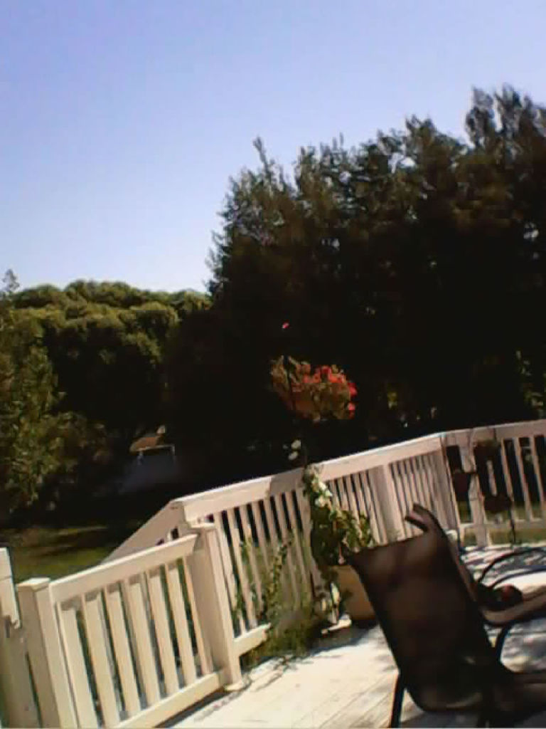
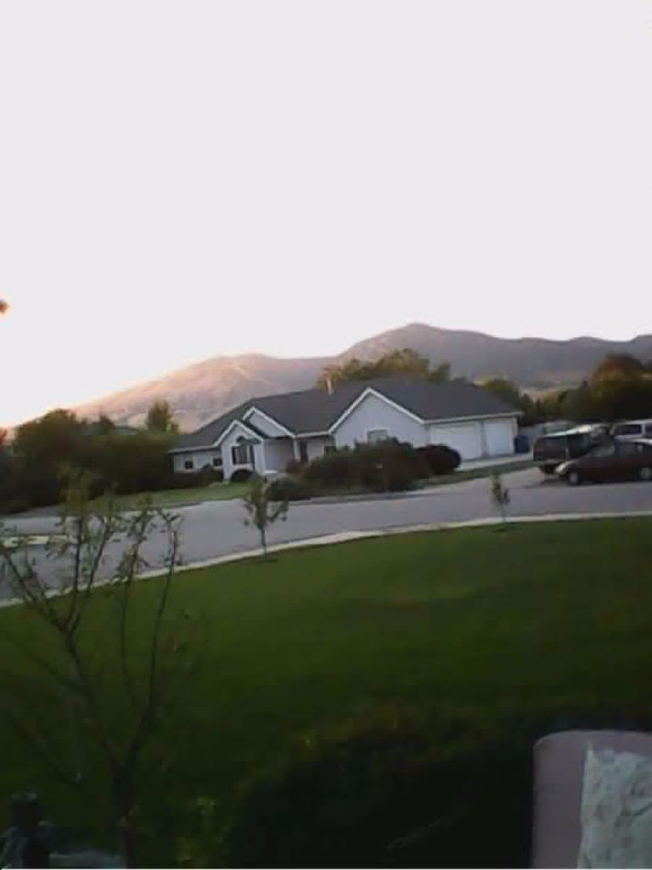
프로토 타입
2. 프로토 타입
https://www.instructables.com/id/Uwear-a-DIY-AR-Headset/

Slide 7
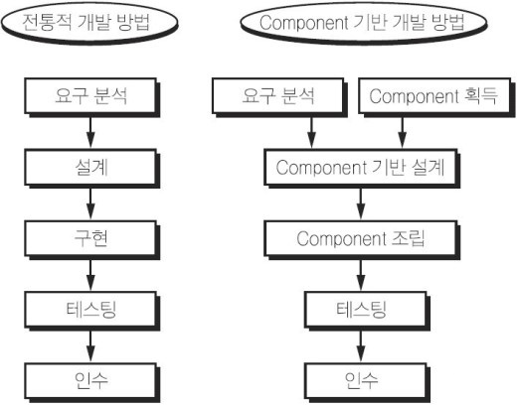
개발 방법론
3. 개발 환경

Slide 8






Picup 개발 환경
3. 개발 환경

Slide 9

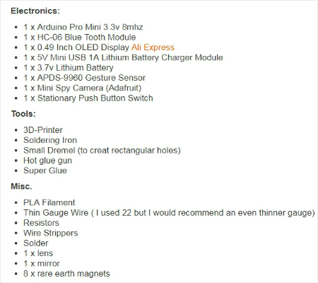

Picup Glasses 개발 환경
3. 개발 환경

Slide 10
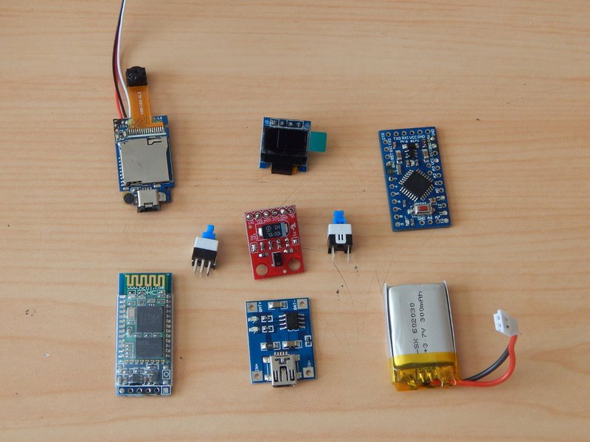
개발 환경
3. 개발 환경

Slide 11
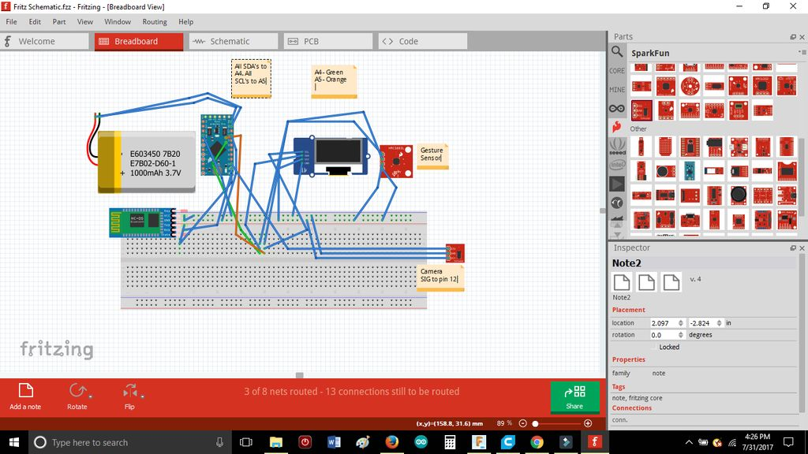
개발 환경
3. 개발 환경

Slide 12
진행 일정
4. 진행 일정
주차 구분 | 1 (12.23~) | 2 | 3 | 4 | 5 | 6 | 7 | 8 | 9 | 10
계획
요구분석, 컴포넌트 획득
컴포넌트 설계
컴포넌트 조립
구현
테스트
최종 보고서

Slide 13
Q & A
Made by 손우규
010-9350-3169
http://swk.co.kr/
이 문서는 나눔글꼴로 작성되었습니다. 설치하기
코딩 스터디

